Slide 1
PRÁCTICA FINAL - METAHEURÍSTICAS
Universidad de Granada
SILLY SEASON ALGORITHM
METAHEURÍSTICA BASADA EN COMPORTAMIENTO SOCIAL
Antonio José Blánquez Pérez

Slide 2
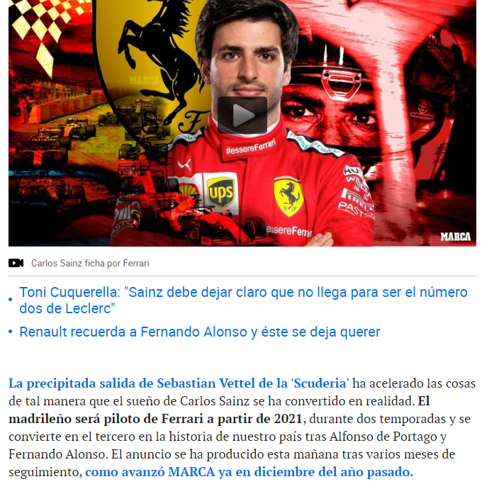
MOTIVACIÓN
Silly Season provocada por la cancelación de carreras en la temporada de F1 2020.
En F1 los mercados de fichajes no están regidos por fechas, si no que se pueden negociar y firmar contratos durante todo el año.
En las carreras, al igual que en el resto de deportes, los equipos grandes arriesgan menos que los pequeños.

Slide 3
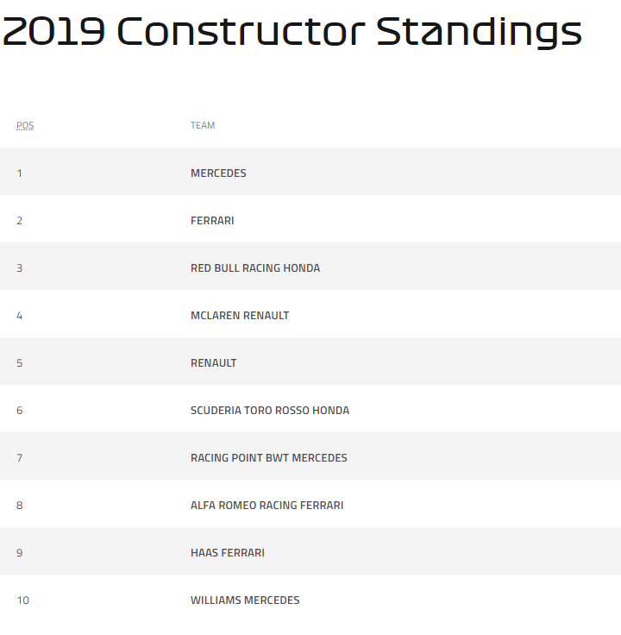
ACERCAMIENTO
Las soluciones son pilotos, que forman equipos.
Los equipos serán mejores o peores según lo buenos que sean los pilotos que lo formen.
Los mejores equipos tenderán a explotar mientras los peores a explorar.
Cuando acabe la temporada, los pilotos cambiarán de equipo, aunque también podrán hacerlo a mitad de temporada.

Slide 4
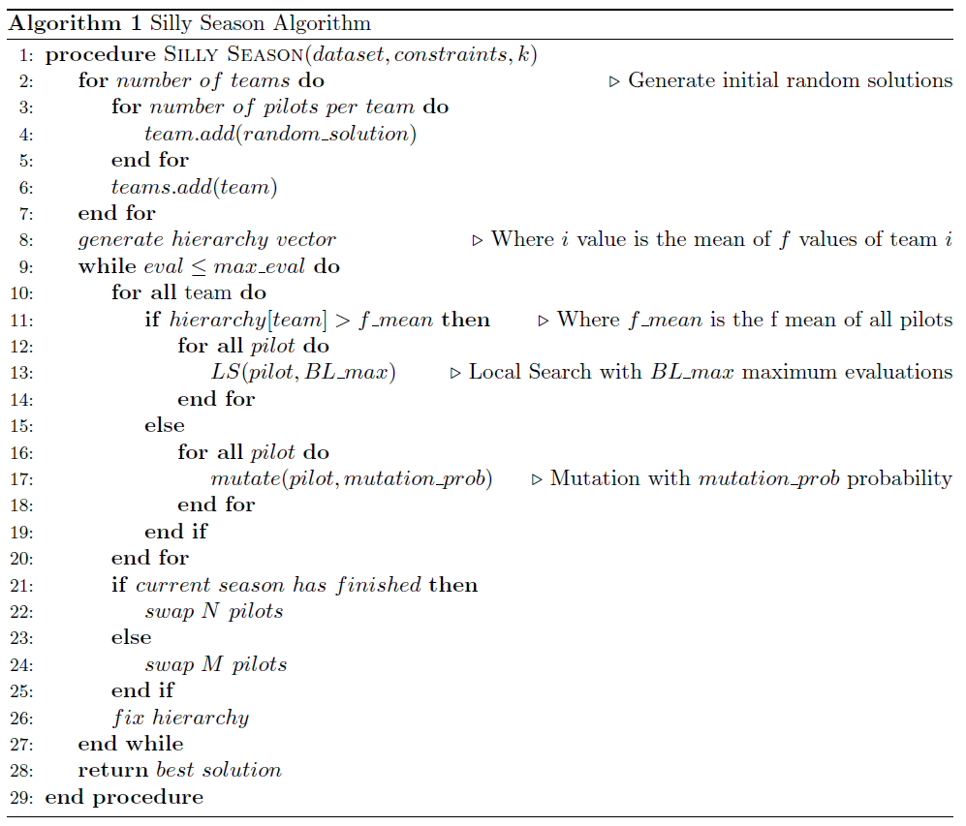
ALGORITMO

Slide 5
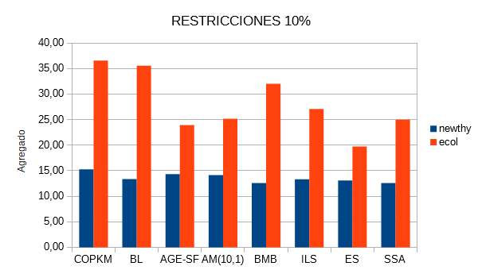
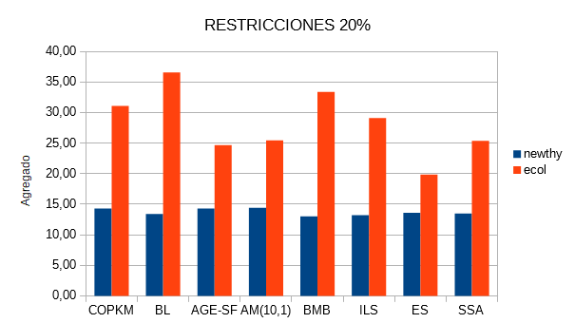
RENDIMIENTO(I)
Mejor que muchos
Solo Enfriamiento Simulado es claramente superior
Muy similar a Algoritmos Genéticos

Slide 6
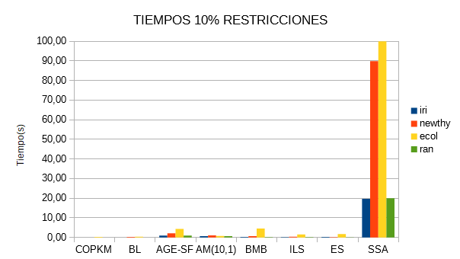
RENDIMIENTO(II)
Tiempo de ejecución mucho mayor al resto
Ecoli virtualmente inviable, 1h20min
No es competencia debido al descomunal coste computacional

Slide 7
CONCLUSIONES
Rendimiento muy bueno, parecido a Meméticos.
Sólo claramente peor que ES.
Tiempo de ejecución inviable
Por tanto, competente pero interesante solo si es posible optimizar en términos de coste computacional.

